Slide 1
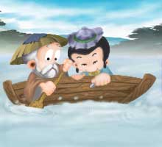
刻舟求剑
《吕氏春秋》

Slide 2




① ②
③ ④

Slide 3

读准字音
shè
刻舟求剑
楚人有涉江者，其剑自舟中坠
于水。遽契其舟，曰：“是吾剑之
所从坠。”舟止，从其所契者入水
求之。舟已行矣，而剑不行。求
剑若此，不亦惑乎！
jù
qì
yǐ
huò

Slide 4
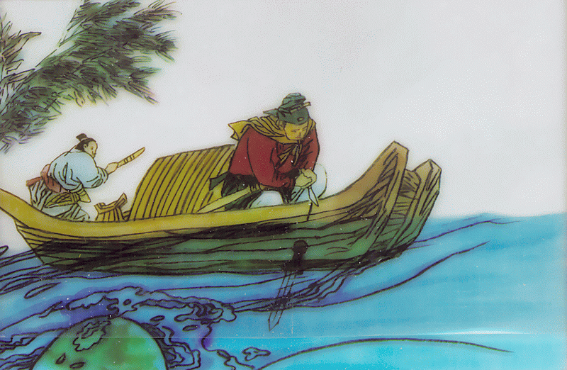
刻舟求剑
jù立即。
渡江。
楚人有涉江者，其剑自舟中坠于水。遽契其舟，曰：“是吾剑之所从坠。”舟止，从其所契者入水求之。舟已行矣，而剑不行。求剑若此，不亦惑乎！
qì雕刻。
这儿。
糊涂。

Slide 5

有个楚国人渡江，他的剑从船中掉
到水里，急忙在船边刻下记号，
说：“这儿是我的剑掉下去的地方。
“船停了，从他所刻记号的地方下
水找剑。船已经前进了，但剑
（落在江底）不会随船前进，
像这样找剑，不是很糊涂吗？

Slide 6

文章结构（段落）
第一层（1----2）：一个渡江的楚人不小心剑掉入江中，却在江边根据刻在船上的记号下水找剑。
第二层（3）：议论，讥笑这种找剑方法是糊涂的方法。

Slide 7
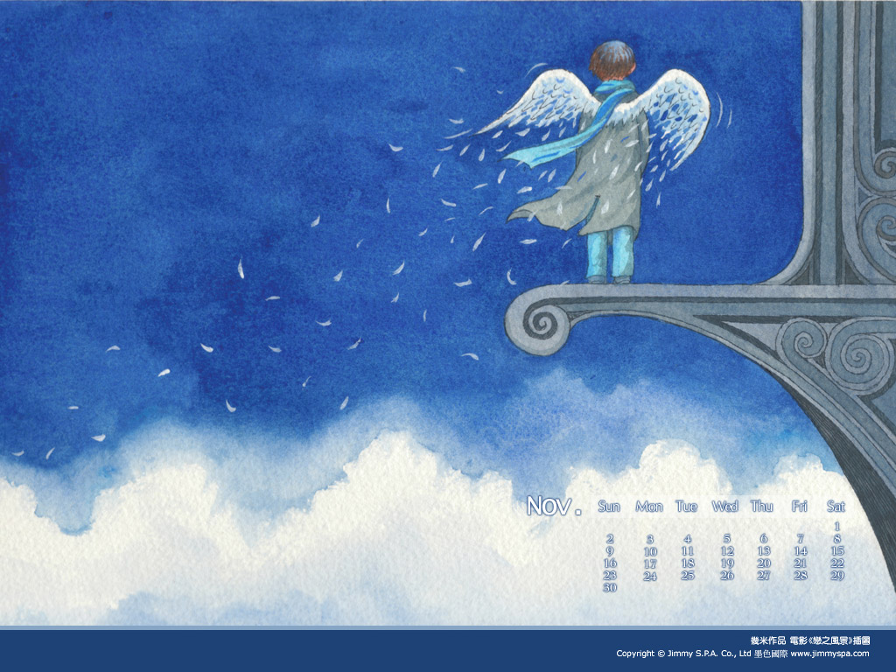
楚人形象
不知变通，固守成规。

Slide 8

告诉我们的道理？
说明不懂得随事情的变化而改变自己的观念和方法，就不会获得预期的结果。

Slide 9

通过这两则寓言，我们应该懂得：
世界上的事物，总是在不断地发展变化，人们想问题、办事情，都应当考虑到这种变化，适合于这种变化的需要。

Slide 10
找找通假字
1，先自度其足，而置之其坐。
“坐”同“座”。座位。
反归取之。
及反，市罢。
2，
“反”同”返”，返回。

Slide 11
归纳总结
一，动词，量长短。
度
二，名词，量好的尺码。
1，先自度其足。
2，吾忘持度。
3，宁信度，无自信也。
量长短
量好的尺码
量好的尺码
一，连词，表承接。“就”“然后”
而
二，连词，表转折。“却” “但是”
连词，表承接。
“然后”“就”
1，先自度其足，而置之其坐。
2，至之市，而忘操之。
3，舟已行矣，而剑不行。
连词，表转折。“却”
连词，表转折。“但是”

Slide 12
一，代词。代人，代物。“他”（他们）、
“它”（它们 ）
之
二，动词，到——去
三，助词，不译。
代词， “它”。指量好的尺寸。
1，而置之其坐。
2，至之市，而忘操之。
3，反归取之。
3，何不试之以足。
4，是吾剑之所从坠。
５，从其所契者入水求之．
→
代词，它。指量好的尺寸
↓
动词，到——去
代词，量好的尺寸。
代词，代物。指鞋子。
助词，不译。
代词，代物，指剑。

Slide 13
1，活用作第一人称。相当于“我（的）”、“自己（的）。”
其
2，三人称代词，相当于“他、她、它（们）的。”
3，指示代词，相当于“那”“那个”
1，先自度其足，而置之其坐。
2，其剑自舟中坠于水。
3，遽契其舟。
4，从其所契者入水求之。
代词，自己的。
代词，他的
指示代词，那个，具体指船边上
代词，他

Slide 14
回忆这些是什么句？
1，何不试之以足。
2，宁信度，无自信也。
3，是吾剑之所从坠。
倒装句
“何不以足试之。”
倒装句
“无信自也。”
判断句
找一句固定句式
求剑若此，不亦惑乎？
“不亦—-乎”翻译成“不是------吗？”

